Slide 1


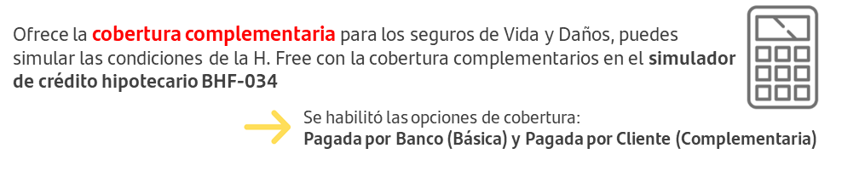
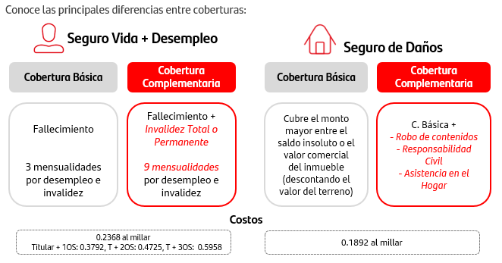

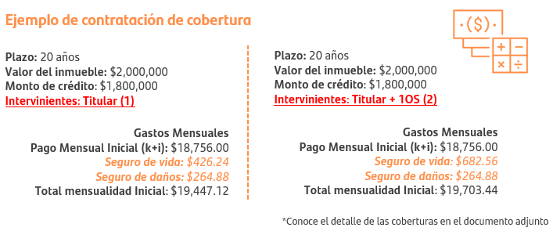

Slide 2
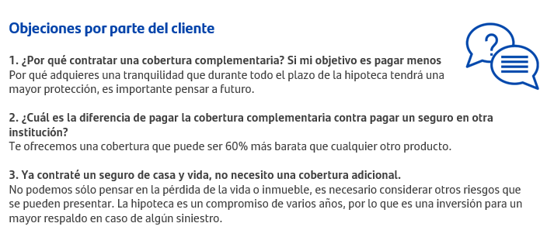
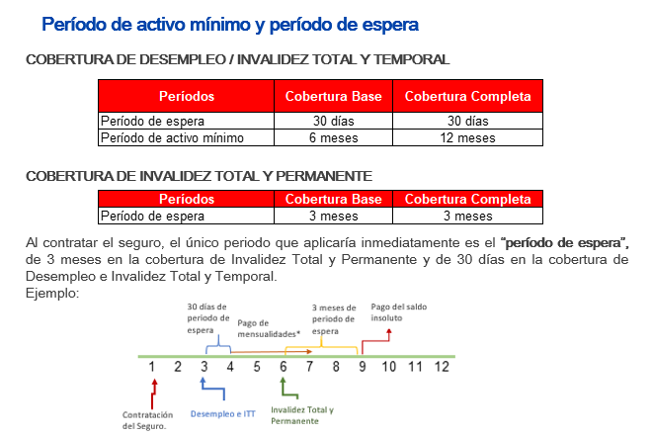

Slide 3
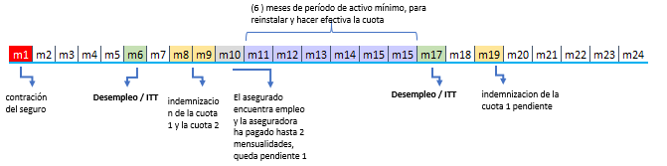
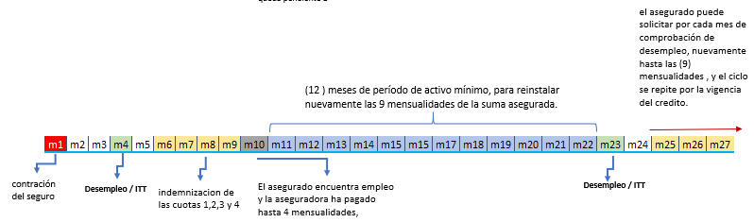
Cobertura Básica
La Suma Asegurada de la cobertura de Desempleo Involuntario e ITT, se reestablecerán una vez transcurrida una antigüedad laboral equivalente al Período Activo Mínimo de seis (6) meses
Cobertura complementaria
La cobertura de Desempleo Involuntario e ITT se reestablecerán una vez transcurrida una antigüedad laboral equivalente al Período Activo Mínimo de doce (12) meses.
Estamos considerando el restablecimiento de la cobertura de las 9 mensualidades

